Slide 1


BOLETÍN MACROECONÓMICO
Diciembre 2019

Slide 2

VARIABLES MACROECONÓMICAS

Slide 3
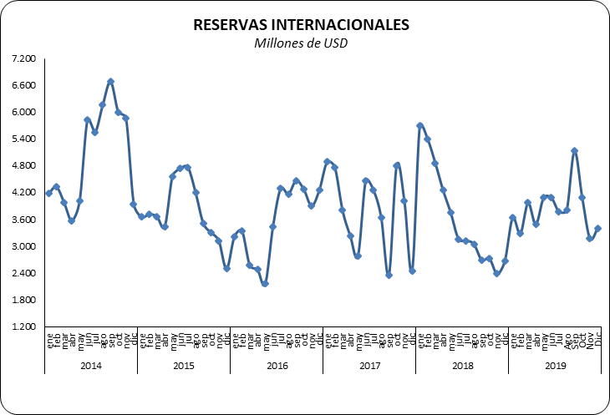
ESTADÍSTICAS MONETARIAS Y FINANCIERAS (Mensual)
Las reservas internacionales tienen una tendencia descendente en los últimos meses del 2019, esto demuestra la preservación de los depósitos provenientes del encaje bancario, se mantiene un spread considerable que hace sostenible al SFN, la cartera no contaminada de la banca va creciendo a mayor intensidad que la cartera contaminada, finalmente existe un incremento del cuasi dinero pero una estabilidad de los depósitos a la vista.
Fuente: Información estadística mensual BCE - diciembre 2019.

Slide 4
ESTADÍSTICAS DE FINANZAS PÚBLICAS (Mensual)
En casi todos los meses del año 2019 los egresos del gobierno central han sido mayores a sus ingresos, pero esta tendencia se esta revirtiendo en el tiempo.
Fuente: Información estadística mensual BCE - diciembre 2019.
Los ingresos no petroleros son la fuente primordial de financiamiento del gobierno central principalmente compuestos por ingresos permanentes como impuestos, dejando en segundo plano a los ingresos no permanentes petroleros.
Fuente: Información estadística mensual BCE - diciembre 2019.

Slide 5
ESTADÍSTICAS DEL SECTOR EXTERNO (Mensual)
Durante el 2019, Ecuador tiene una balanza comercial favorable, principalmente por el repunte de los ingresos de productos tradicionales mientras que las importaciones más significativas son por la compra de materia prima, en tanto que la deuda externa está en constante crecimiento superando el máximo de endeudamiento del 40% con relación al PIB desde enero del 2018.
Fuente: Información estadística mensual BCE - diciembre 2019.
Fuente: Información estadística mensual BCE - diciembre 2019.

Slide 6
ESTADÍSTICAS DEL SECTOR REAL (Mensual)
La inflación anual del país viene creciendo en el último año sin llegar a ser importante, cerrando a diciembre de 2019, en el -0,07% anual.
El PIB en el tercer trimestre aumentó 0,1% lo que muestra una baja recuperación en la economía nacional.
Fuente: Información estadística mensual BCE – diciembre 2019.
Fuente: Información estadística mensual BCE - diciembre 2019.

Slide 7
COMPARATIVO CONAFIPS vs SECTOR REAL

Slide 8
PRODUCTO INTERNO BRUTO
Comparación Sector Real vs CONAFIPS % (Trimestral)
Se observa que la CONAFIPS coloca microcréditos principalmente en los sectores de mayor dinámica de la Economía Popular y Solidaria: Comercio y Agricultura, manteniendo un comportamiento similar con la colocación de microcrédito del sistema financiero nacional.
Fuente: Boletín información estadística mensual/diciembre 2019-BCE

Slide 9
CALIDAD DEL EMPLEO NACIONAL
EMPLEO NACIONAL % (Trimestral)
La CONAFIPS al entregar recursos a las Organizaciones del Sistema Financiero Popular y Solidaria; y, éstas a su vez a los emprendedores contribuye a disminuir el desempleo, aportando en un 27% a la generación de empleo adecuado, y complementariamente a un 73% de empleo inadecuado en último trimestre del 2019.
Fuente: Boletín trimestral empleo/diciembre 2019-INEC

Slide 10
INGRESO Y GASTO FAMILIAR
CANASTA BÁSICA FAMILIAR % (Mensual)
Los emprendedores financiados por las OSFPS con recursos de la CONAFIPS en un 92% a diciembre de 2019, pueden cubrir la canasta básica familiar.
En los datos de pobreza por ingreso en el mes de diciembre de 2019 medido por ingresos señala que el 25,0% de la población está en estado de pobreza y el 8,9% se encuentra en estado de extrema pobreza.
Fuente: Boletín mensual IPCs/diciembre 2019-INEC

Slide 11
COMPARATIVO CONAFIPS vs SECTOR FINANCIERO

Slide 12
TASAS DE INTERES SFN
TASAS DE INTERÉS MÁXIMAS Y REFERENCIALES % (Diciembre-2019)
Notas: * Las tasas de interés para los segmentos Microcrédito Minorista, Microcrédito de Acumulación Simple y Microcrédito de Acumulación Ampliada son aplicables para el sector financiero privado y de la economía popular y solidaria (cooperativas de ahorro y crédito del segmento 1 y mutualistas)
** Las tasas de interés para los segmentos Microcrédito Minorista, Microcrédito de Acumulación Simple y Microcrédito de Acumulación Ampliada son aplicables para el sector de la economía popular y solidaria (cooperativas de ahorro y crédito del segmento 2, 3, 4 y 5)
Fuente: Evolución del monto de las operaciones activas y pasivas del Sistema Financiero Nacional diciembre 2019-BCE
Las tasas de interés promedio de la CONAFIPS en todos los casos son inferiores a las tasas máximas; mientras que en todos los segmentos de crédito la tasa referencial es inferior a la máxima esto sucede por la expansión en la demanda de créditos que obliga a las instituciones financieras a bajar sus tasas para competir en el mercado.
Notes:
completar

Slide 13
TEA MICROCRÉDITO- MINORISTA
TEA MICROCRÉDITO- MINORISTA% SFPS (Mensual)
En el microcrédito minorista, para el mes de diciembre del 2019, la tasa efectiva máxima para el sector privado y las cooperativas de ahorro y crédito del segmento 1 y mutualistas es 28,50%.
Por su parte, para los segmentos 2, 3, 4 y 5 del sector financiero popular y solidario, tiene una tasa efectiva máxima de 30,50%.
Mientras tanto CONAFIPS establece como tasa máxima para Microcrédito en los segmentos 1 y 2 el 20,50% y para el resto de instituciones del SFPS el 24,50%
Fuente: Evolución del Monto de las operaciones activas y pasivas del Sistema Financiero Nacional diciembre 2019-BCE

Slide 14
TEA MICROCRÉDITO- ACUMULACIÓN SIMPLE
TEA MICROCRÉDITO- ACUMULACIÓN SIMPLE% SFPS (Mensual)
En el microcrédito de acumulación simple, para el mes de diciembre del 2019, la tasa efectiva máxima para el sector privado y las cooperativas de ahorro y crédito del segmento 1 y mutualistas es 25,50%.
Por su parte, para los segmentos 2, 3, 4 y 5 del sector financiero popular y solidario, tiene una tasa efectiva máxima de 27,50%.
Mientras tanto CONAFIPS establece como tasa máxima para Microcrédito en los segmentos 1 y 2 el 20,50% y para el resto de instituciones del SFPS el 24,50%.
Fuente: Fuente: Evolución del Monto de las operaciones activas y pasivas del Sistema Financiero Nacional diciembre 2019-BCE

Slide 15
TEA MICROCRÉDITO- ACUMULACIÓN AMPLIADA
TEA MICROCRÉDITO- ACUMULACIÓN AMPLIADA% SFPS (Mensual)
En el microcrédito de acumulación ampliada, para el mes de diciembre del 2019, las tasa efectiva máxima para el sector privado y las cooperativas de ahorro y crédito del segmento 1 y mutualistas es 23,50%.
Por su parte, para los segmentos 2, 3, 4 y 5 del sector financiero popular y solidario, tiene una tasa efectiva máxima de 25,50%.
Mientras tanto CONAFIPS establece como tasa máxima para Microcrédito en los segmentos 1 y 2 el 20,50% y para el resto de instituciones del SFPS el 24,50%.
Fuente: Fuente: Evolución del Monto de las operaciones activas y pasivas del Sistema Financiero Nacional diciembre 2019-BCE

Slide 16
TEA CRÉDITO INMOBILIARIO
TEA CROCRÉDITO INMOBILIARIO% SFPS (Mensual)
En el crédito inmobiliario, para el mes de diciembre del 2019, la tasa máxima para todo el sector financiero nacional es 11,33%.
La tasa máxima de la CONAFIPS para créditos de vivienda también establece como máximo el 11,33%.
Fuente: Fuente: Evolución del Monto de las operaciones activas y pasivas del Sistema Financiero Nacional diciembre 2019-BCE

Slide 17
CARTERA DE CRÉDITO
CONAFIPS vs SFPS (Mensual)
La cartera de crédito de la CONAFIPS en el 2019 mantiene la misma tendencia creciente del SFPS pero un ritmo de colocación menor al del sector.
Fuente: Balances financieros mensuales SEPS

Slide 18

MUCHAS GRACIAS

